Slide 1
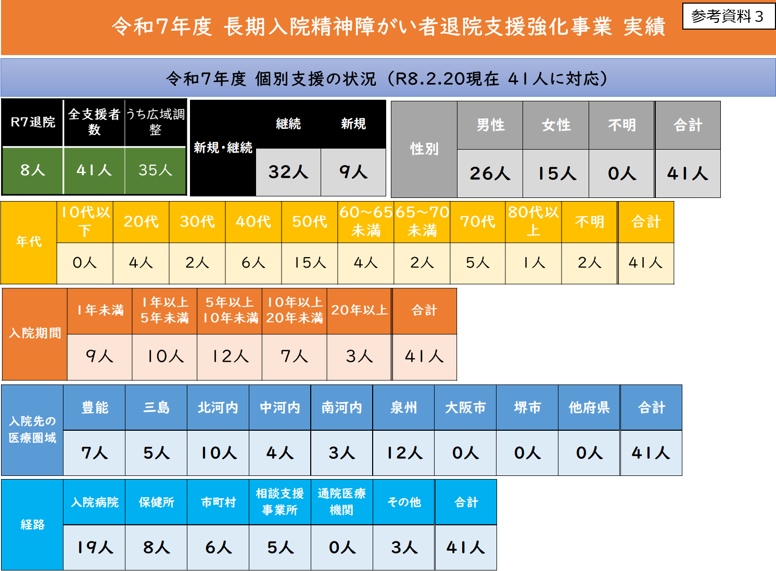

Slide 2
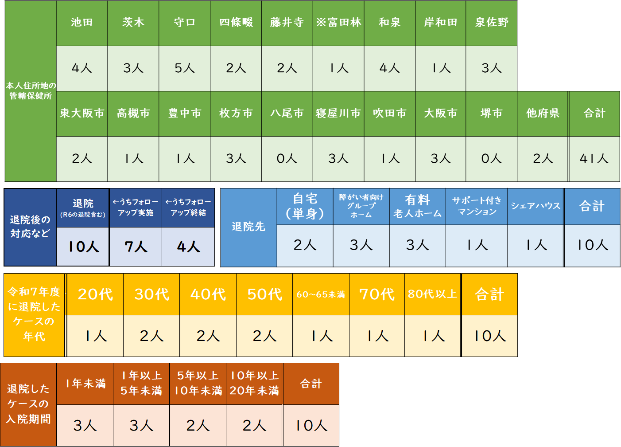

Slide 3
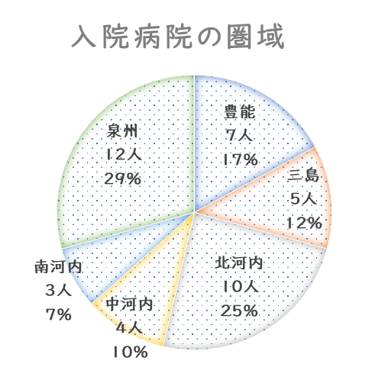
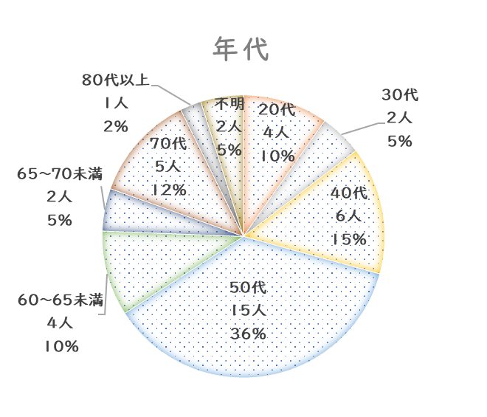
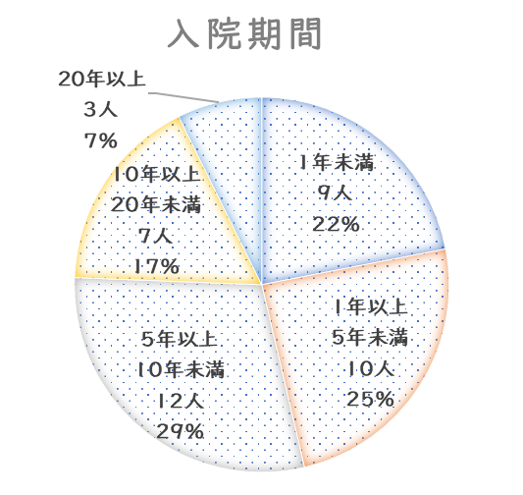
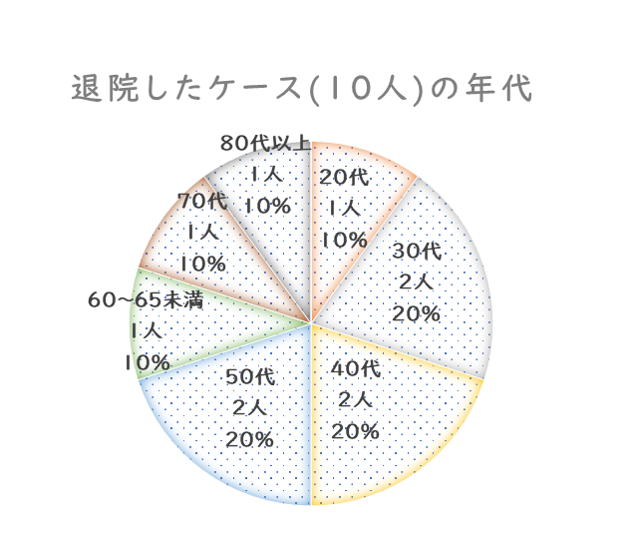
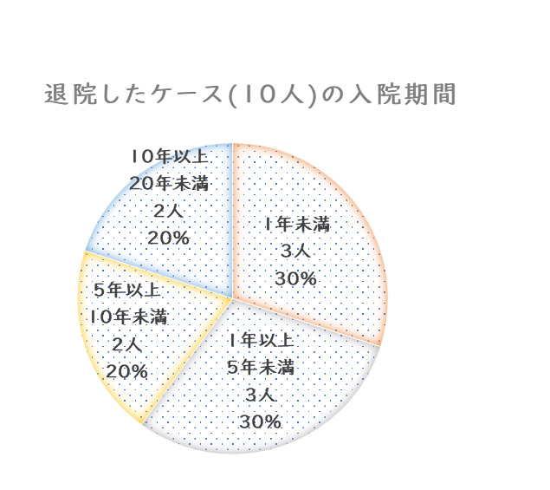
令和７年度 個別支援の状況（グラフ） （R８.２.20現在 41人に対応）
「退院したケース(10人)」にはR6年度に退院しR7年度にフォローアップを実施したケース2人を含んでいます。

Slide 4
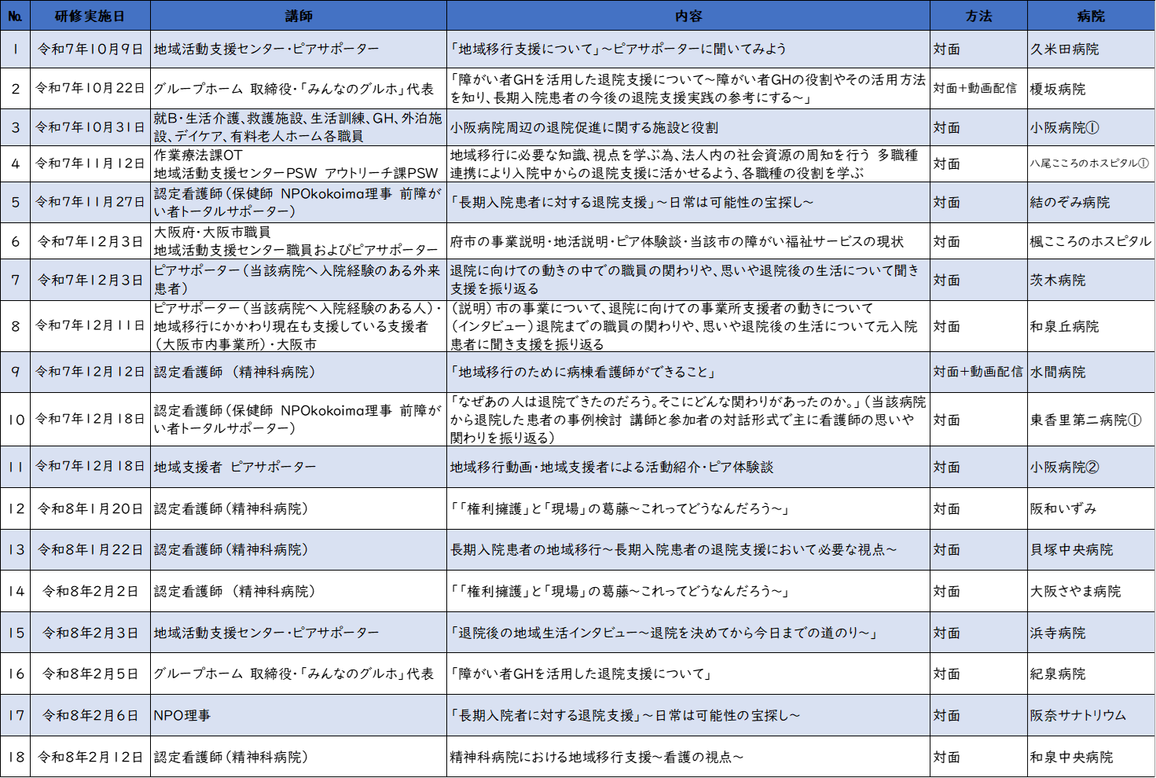
令和７年度 精神科病院職員研修の状況①
４

Slide 5
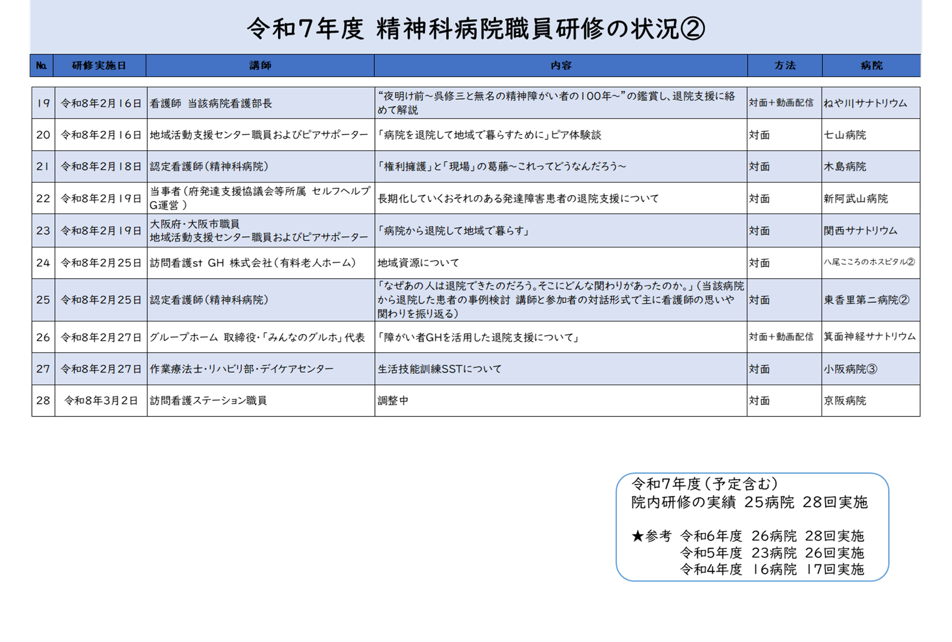

Slide 6
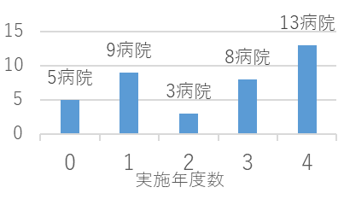
精神科病院職員院内研修の実施状況
◆本研修の対象は一般社団法人の大阪精神科病院協会会員病院50病院（うち大阪市は１病院、堺市は５病院）。
◆研修については一般社団法人大阪精神科病院協会に委託して実施。
◆平成29年度からの研修実績の推移を見ると、令和２年度、令和３年度はコロナ禍のため研修を実施する病院が減少したが、令和４年度以降は研修を再開する病院が増えてきている。（データ１）
◆平成29年度から令和７年度までに研修を実施した実績があるのは38病院。未実施は12病院。（データ２）
令和４年度から令和７年度の状況として、病院ごとの研修実施回数は、ほとんどの病院が年１回実施。１～２病院が年2～３回実施。（データ３）
◆令和４年度以降、新たに５病院が研修を実施している。（データ４）
◆研修を実施した実績のある38病院について、令和４年度から令和７年度までの実施状況では、13病院が毎年度実施している。5病院は令和４年度以降の実施がない。（データ５）
◆これまで研修未実施の12病院の中には、精神科救急に対応しており長期入院患者数が少ない病院等も含まれるが、退院支援に関する理解をより深めていくために、各病院の状況を踏まえながら研修実施の働きかけを行っている。
データ1
研修実績の推移（H29～R7）
データ2
実施年度数ごとの病院数（H29～R7）
年度 | H29 | H30 | R1 | R2 | R3 | R4 | R5 | R6 | R7 | 合計
病院数 | 23 | 27 | 25 | 5 | 5 | 16 | 23 | 26 | 25 | －
回数 | 32 | 36 | 33 | 6 | 5 | 17 | 26 | 2８ | 29 | 21２
実施年度数 | 0 | 1 | 2 | 3 | 4 | 5 | 6 | 7 | 8 | 9 | 合計
病院数 | 12 | 5 | 4 | 5 | 6 | 3 | 4 | 5 | 4 | 2 | 50
【令和4年度から令和7年度の状況】
38病院
令和７年度の病院ごとの研修実施回数
（N＝25）
データ5
研修を実施した実績のある38病院についての
R４年度からの研修実施年度数 （N=38）
データ3
新たに研修を実施した病院数
データ4
年度 | R4 | R5 | R6 | R7
１回 | 15 | 21 | 24 | 22
２回 | 1 | 1 | 1 | 2
３回 | 0 | 1 | 1 | 1
合計 | 16 | 23 | 26 | 25
年度 | R4 | R5 | R6 | R7 | 合計
新たに研修を 開始した病院数 | 1 | 1 | 3 | 0 | 5
●令和７年度研修実施後のアンケート結果より
・患者さんの「ずっと入院します」という言葉をそのまま捉えていたが、その言葉には「退院できると思えない」という気持ちが隠れているかもしれないと考えを持ったうえで、話を聞いてみようと思いました。
・これまでの関わりの中で、長期入院だから仕方がない、 環境的に諦めるしかないと思っていた方もいたが、その人のために使える社会資源等をもっと知っていればまた違ったアプローチができたかもしれないと思った。
・患者さんが持っている力をもっと活かせられるような支援ができればと思いつつ、院内でチームとして同じ方向を見て多職種連携することは難しいと感じた。

Slide 7
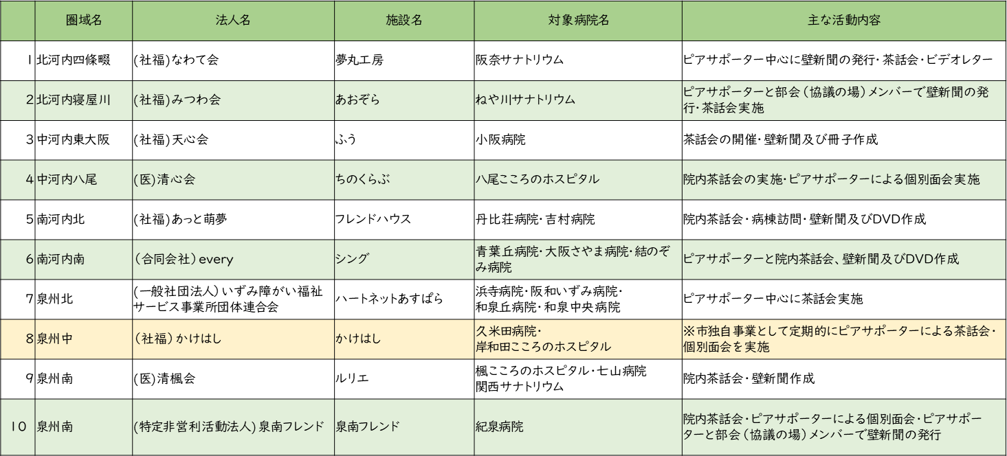
令和７年度 ピアサポート強化事業 取組状況
令和7年度
ピアサポート強化事業の実績
8圏域 9事業所 17病院対象
※泉州中は市独自事業
★参考 令和６年度 ８圏域 ９事業所 16病院
令和５年度 ７圏域 ８事業所 13病院
令和４年度 ６圏域 ６事業所 ７病院

Slide 8
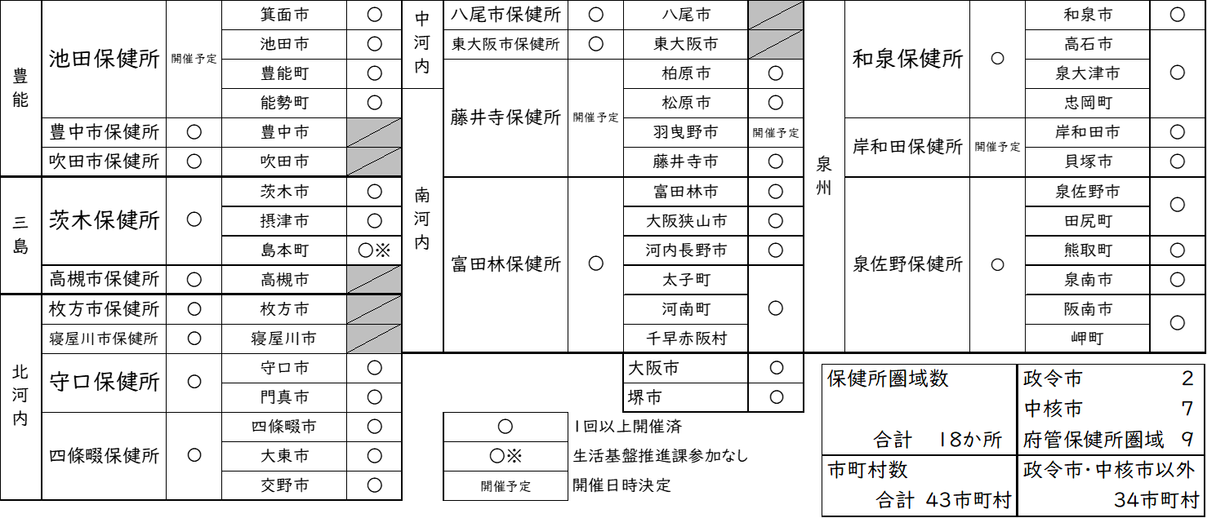
令和7年度 大阪府における保健所圏域・市町村協議の場の開催状況について
令和7年度 協議の場開催状況 （R7年度中の開催予定含む）
令和7年度 広域コーディネーター出席状況（R８.2.20時点）
 | 圏域 協議の場 | 市町村 協議の場 | 「協議の場」以外の会議 | 対応市町村数 | 対応圏域数
合計 | 18回 | 83回 | 36回 | 39市町村 | 18圏域

